Slide 1


Об основных показателях сферы туризма в Кыргызской Республике
в 2025 году
Текеева Л.А., начальник управления статистики торговли и услуг, ИКТ и туризма

Slide 2
Дефиниции, используемые в презентации
  Организованный сектор – коллективные средства размещения, представляющие официальную статистическую отчетность: природные парки, заповедники, гостиницы, санатории, курорты, дома отдыха, пансионаты, туристические базы, юрточные городки
  Обследуется на основе форм официальной статистической отчетности
№1-Туризм «Отчет о туристической деятельности»
№1-Туризм (краткая) (июнь, июль, август) «Отчет о туристической деятельности»
№1-Турфирма «Отчет о деятельности туристических фирм»
№1-Международная (квартальная) «Отчет о заграничных командировках»
Административный источник:
  - о прибытии (убытии) лиц через пункты пропуска государственной границы Кыргызской Республики (квартальная)
  Неорганизованный сектор – частные гостевые дома, домашние хозяйства, принимающие туристов в рекреационной зоне Иссык-Кульской области

Slide 3
Обследования туризма:
Географическое положение и природа, сочетание высокогорных ландшафтов и уникального озера Иссык-Куля, самобытной культуры обеспечили идеальные условия для развития летнего и зимнего туризма в Кыргызской Республике
  Для получения статистических данных о летнем и зимнем туристическом сезоне проводятся специальные статистические обследования:
  в летнее время (июнь-август) по всей территории республики и в рекреационной зоне Иссык-Кульской области (в августе)
  в зимнее время (декабрь-февраль) по всей территории республики

Slide 4
Организованный и неорганизованный
сектор туризма
 | 2024 | 2025 | 2025 в % к 2024
Количество средств размещения (организации отдыха и туризма) | 767 | 842 | 109,8%
Гостевые дома (Иссык-Кульская область) | 2 013 | 2 316 | 115,1%
Количество домашних хозяйств принимающих туристов (по данным выборочного обследования домашних хозяйств в рекреационных зонах Иссык-Кульской обл.) | 4 866 | 6 330 | 130,1%

Slide 5
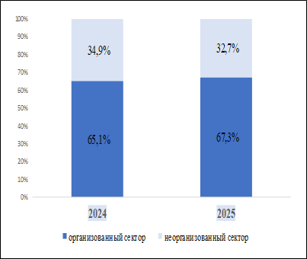
Число отдохнувших в организованном и неорганизованном
секторе туризма в 2025г.
(тыс. человек)
 | 2024 | 2025 | 2025 в % к 2024
Всего | 3 658,5 | 5 313,6 | 145,2
Организованный сектор | 2 380,9 | 3 577,7 | 150,3
Неорганизованный сектор | 1 277,6 | 1 735,9 | 135,9
из них:
Иссык-Кульская обл. | 1 990,8 | 2 630,1 | 132,1
Организованный сектор | 713,2 | 894,2 | 125,4
Неорганизованный сектор | 1 277,6 | 1 735,9 | 135,9

Slide 6
Число отдохнувших (туристов) в 2025 году
по регионам Кыргызской Республики
(в процентах к итогу)

Slide 7
Летний туризм в Кыргызской Республике
Число посетителей (отдохнувших) в июне-августе по регионам, тыс. человек
 | 2024 | 2025 | 2025 в % к 2024 | Увеличение (+), (уменьшение (-), тыс. чел.
Кыргызская Республика | 2 345,4 | 3 533,1 | 150,6 | 1 187,7
Иссык-Кульская область | 1 739,3 | 2 334,3 | 134,2 | 595,0
Джалал-Абадская область | 87,1 | 135,9 | 156,0 | 48,8
Нарынская область | 111,0 | 133,1 | 119,9 | 22,1
Баткенская область | 36,2 | 49,0 | 135,4 | 12,8
Ошская область | 58,2 | 128,5 | 220,8 | 70,3
Таласская область | 30,2 | 25,7 | 85,1 | -4,5
Чуйская область | 89,0 | 334,4 | 375,7 | 245,4
г. Бишкек | 92,6 | 126,8 | 136,9 | 34,2
г. Ош | 101,9 | 265,4 | 260,5 | 163,5

Slide 8
Летний туризм:
Обследование субъектов осуществляющих деятельность в сфере туризма
на территории Иссык-Кульской области:
  коллективные средства размещения (организованные);
  гостевые дома:
  - расположенные на территории учреждений отдыха;
  - расположенные вне территории учреждений отдыха;
  домашние хозяйства, принимающие неорганизованных туристов
  Период: С 1 по 10 августа 2025 г.
  Территория: Иссык-Кульская область.
  Охват:
  181 коллективное средство размещения;
  1 272 гостевых дома на территории учреждений отдыха
  1 044 гостевых дома вне территорий учреждений отдыха
  6 330 домашних хозяйств принимающих неорганизованных туристов

Slide 9
Летний туризм в Иссык-Кульской области
Обследование проводилось в период с 01 по 10 августа 2025 года.
Анкета №1 – «Сплошное единовременное обследование субъектов, коллективных средств размещения, осуществляющих экономическую деятельность в сфере туризма.
Анкета №2 – «Единовременное обследование гостевых домов, принимающих туристов, расположенных на территории учреждения отдыха»
Анкета №3 – «Единовременное обследование гостевых домов, принимающих неорганизованных туристов, расположенных вне территории учреждения отдыха»
(тысяч человек)
 | 2024 | 2025 | 2025 в % к 2024
Посетители - всего | 1 739,3 | 2 334,3 | 134,2
организованный сектор | 461,7 | 598,4 | 129,6
гостевые дома на территории учреждения | 216,0 | 331,3 | 153,4
гостевые дома вне территории учреждения | 634,5 | 846,6 | 133,4
домашние хозяйства | 427,1 | 558,0 | 130,6

Slide 10
Зимний туризм
Объекты :
  горно-лыжные базы;
  зоны отдыха, оказывающие услуги по зимним видам туризма.
  Период: С декабря по февраль месяцы
  Место: Все области Кыргызской Республики.
  Цель: получение информации о количестве субъектов или зон отдыха, предоставляющих возможность отдыха в зимнее время года, об инфраструктуре субъектов и количестве посетителей.
  В сезоне декабрь 2025г.-февраль 2026г. услуги по зимним видам туризма оказывали 158 зон отдыха, 14 горнолыжных баз.
  Число посетителей - 378 571 человек,
  из них граждане других стран - 63 184 человека.

Slide 11
Зимний туризм

Slide 12
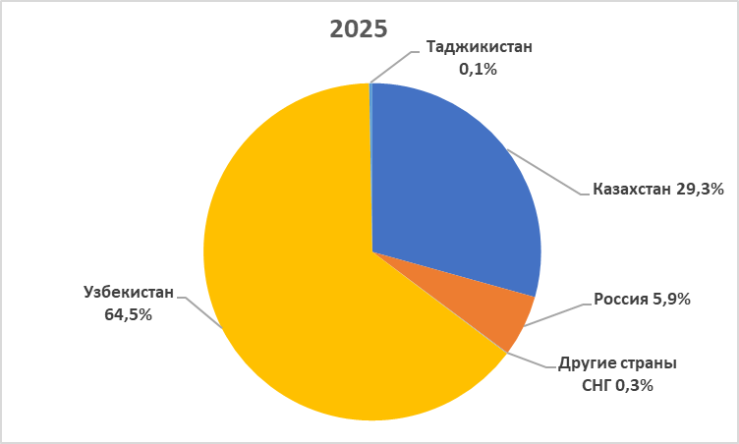
Число пересечений границы Кыргызской Республики иностранными гражданами по стране гражданства (прибытия)
По данным Государственной пограничной службы Кыргызской Республики в 2025 году число пересечений границы Кыргызской Республики иностранными гражданами составило 10,5 млн.

Slide 13
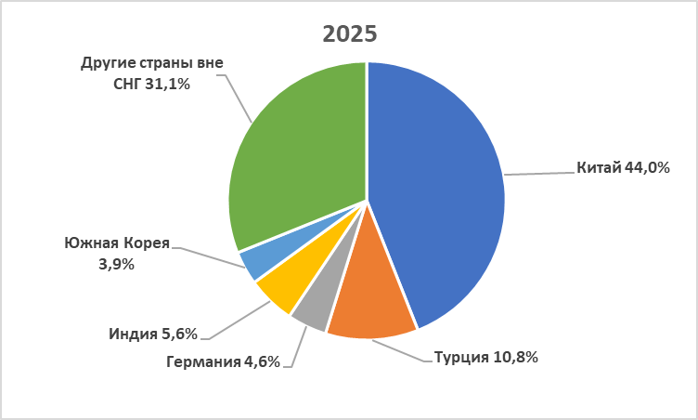
Число пересечений границы Кыргызской Республики иностранными гражданами по стране гражданства (прибытия)
По данным Государственной пограничной службы Кыргызской Республики в 2025 году число пересечений границы Кыргызской Республики иностранными гражданами составило 10,5 млн.

Slide 14
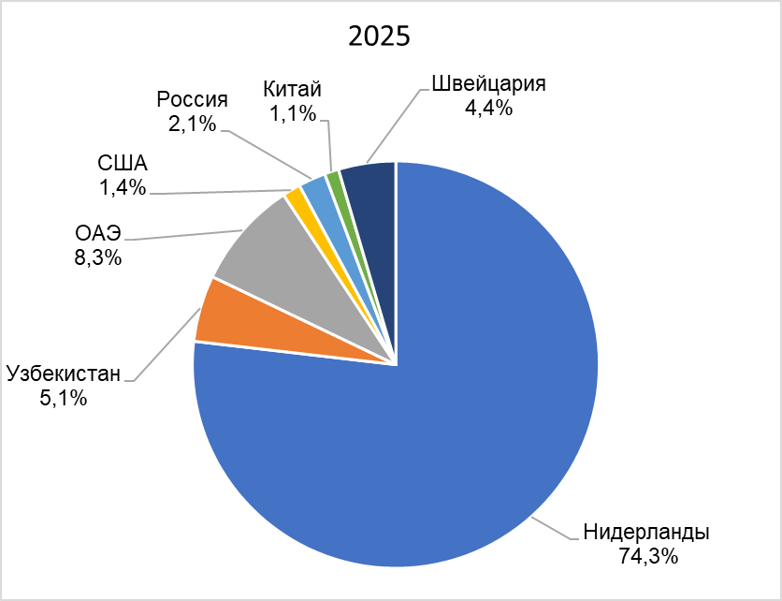
Инвестиции в сферу туризма

Slide 15
Валовая добавленная стоимость в сфере туристической деятельности

Slide 16
Спасибо за внимание!

Slide 17



Мы в социальных сетях:
Facebook
Instagram
Telegram

